Slide 1

KALERWE
S.D.A Hymnal
5~ Verses
2.
Ka Tukusuute, Omulokozi Waffe…
~
We Praise Thee O God…

Slide 2


1 of 5 verses
Ka tukusuute,
(O)mulokozi waffe,
Gwe-yafa kakano
wagenda mu ggulu.
CH:
Aleruya, Tukusuuta,
Aleruya Yesu,
Aleruya, Tukusuuta,
Tuwonye nate.

Slide 3
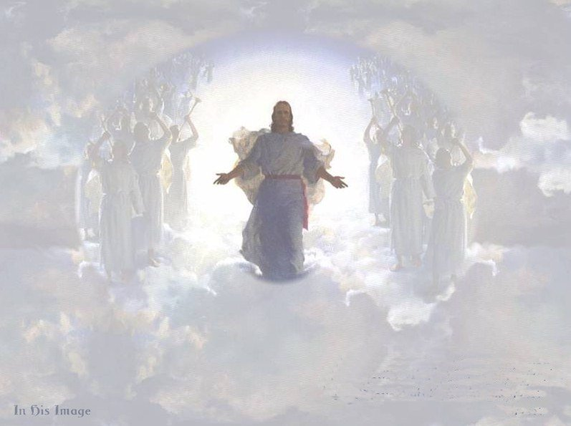
2 of 5 verses
Ka tukusuute,
(O)Mwoyo Mutukuvu
Gw’e-yatulaga
Omulokozi waffe.
CH:
Aleruya, Tukusuuta, Aleruya Yesu,
Aleruya, Tukusuuta, Tuwonye nate.

Slide 4
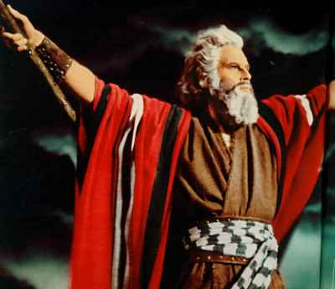
3 of 5 verses
Ka tukusuute,
Gw’Omwana gw’endiga.
Gwe-yatukuza
ebibi byaffe byonna.
CH:
Aleruya, Tukusuuta, Aleruya Yesu,
Aleruya, Tukusuuta, Tuwonye nate.

Slide 5
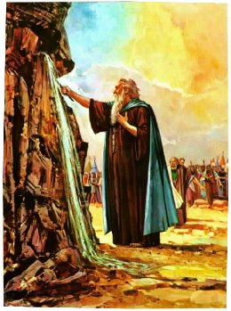
4 of 5 verses
Ka tukusuute,
Katonda (o)w’ekisa,
Gwe-yatununula
n’otutuusa gy’oli.
CH:
Aleruya, Tukusuuta, Aleruya Yesu,
Aleruya, Tukusuuta, Tuwonye nate.

Slide 6
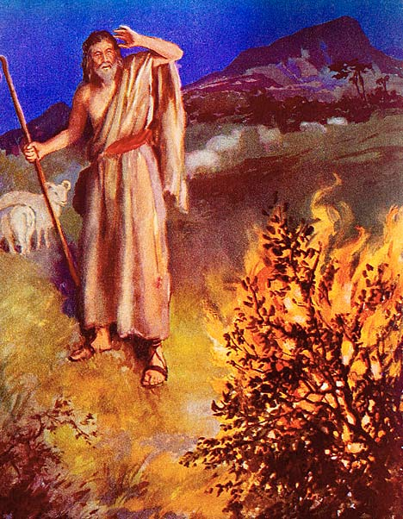
5 of 5 verses
Tuwonye nate,
Tujjuz(e) okwagala,
(O)mu-liro gwakenga mu myoyo gyaffe.
CH:
Aleruya, Tukusuuta, Aleruya Yesu,
Aleruya, Tukusuuta, Tuwonye nate.

